Slide 1

Bijeenkomst 2: Probleemanalyse
Notes:
https://pixabay.com/en/picture-frame-digital-flowers-961629/

Slide 2
FOCUS
Verder met de inleiding
doel- en vraagstelling
probleemanalyse
  probleem in de praktijk of casus, en setting
  bredere context: theoretisch kader/ relevante achtergrondinformatie

Slide 3
Deze week
bespreking voorbereidingsopdracht 1
bespreking voorbereidingsopdracht 2
opdracht 1: bouwplan
opdracht 2: setting
afsluiting:
    voorbereidingsopdracht volgende week

Slide 4
Probleemanalyse 5 W’s (voorbereidingsopdracht 1)
  + zie ook ‘Beoordelingscriteria’ voor peer feedback (hand-out per variant)

Slide 5
Probleemanalyse (peer feedback)
Analyse Complexe Zorgsituatie
  Aandachtspunten casus:
  uitwerking volgens verpleegkundige methodiek, visie of model
  het is grotendeels duidelijk wat het probleem is
  geeft inzicht in de 5 W’s (wie? wat? waar? waarom? wanneer?)
  is verhalend geschreven

Slide 6
Probleemanalyse (peer feedback)
Praktijk-onderzoek
Literatuur-
studie
  Aandachtspunten oriëntatie op probleem in de praktijk:
  het is grotendeels duidelijk wat het probleem is
  geeft inzicht in de 5 W’s (wie? wat? waar? waarom? wanneer?)
  is verhalend geschreven

Slide 7
Doel- en vraagstelling (voorbereidingsopdracht 2)
  + zie ook ‘Beoordelingscriteria’ voor peer feedback (hand-out)
Notes:
Vraag wie wat wil laten zien?
Anders zelf een ingestuurde vraagstelling erbij pakken en met elkaar bespreken.
Wat is goed aan deze vraag?
Wat is minder goed aan deze vraag?

Slide 8
Doel- en vraagstelling (peer feedback)
  Aandachtspunten doelstelling:
  geeft aan wat het onderzoek moet opleveren (1e deel);
  geeft aan wat vervolgens met de resultaten van het onderzoek wordt gedaan om de zorg te verbeteren (2e deel).
  Aandachtspunten vraagstelling:
  richt zich op één probleem en is afgebakend;
  sluit aan op de doelstelling.
Notes:
Aanvullende eisen (zoals behandeld in HC van deze week):
vraagteken aan het eind
beantwoordbaar [denk aan geschikte instrumenten]
relevant in het kader van de probleemstelling
haalbaar [binnen de tijd]
ondubbelzinnig
nauwkeurig en concreet [bijv. indien onderzoek naar tevredenheid… tevredenheid waarmee?]
bondig

Slide 9
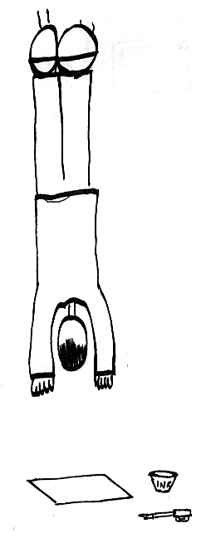
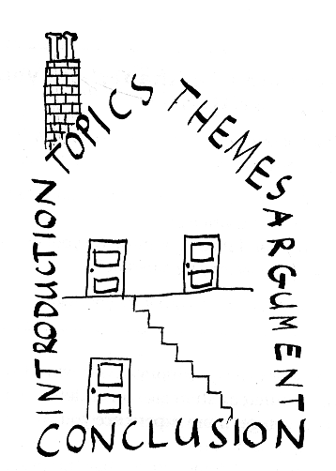
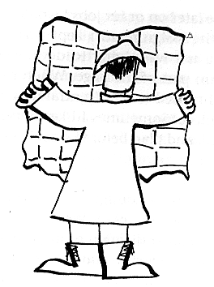
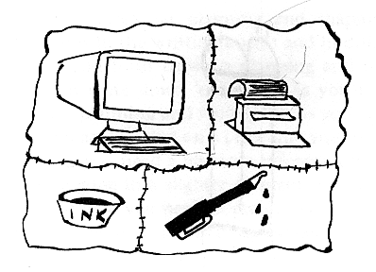
Bouwplan - Hoe pak je het aan?

Slide 10
Vewerkingsopdracht 1 – Maak een bouwplan
  … ofwel tekstschema.
  Video en voorbeeld: https://www.taalwinkel.nl/het-tekstschema/
  Zie ook volgende dia voor voorbeeld.

Slide 11
Voorbeeld trechtervorm [uit HC week 1]
  Trechtervorm
  onderbeenamputaties in Nederland
    voorkomen / oorzaken / gevolgen
  fantoompijn (als één van de gevolgen)
    voorkomen / risicofactoren / behandeling (richtlijn)
  (bruggetje naar praktijk)
    pijnpoli, ziekenhuis X, jaarlijks x patiënten met chronische fantoompijn, introductie nieuwe behandeling: augmented reality (AR)
    niet bekend hoe patiënten AR ervaren
Notes:
H. Hornsveld , S. Berendsen (Red.), Casusboek EMDR, DOI 10.1007/978-90-313-7358-1_22,
© 2009 Bohn Stafleu van Loghum, onderdeel van Springer Uitgeverij

Slide 12
Onderliggende vragen trechter “Fantoompijn”
Vragen literatuurverkenning ten behoeve van probleemanalyse:
Wat is de frequentie van onderbeensamputaties in Nederland?
Wat zijn de oorzaken van onderbeensamputaties?
Wat zijn de gevolgen van onderbeensamputaties?
Wat is de frequentie van fantoompijn na een onderbeensamputatie?
Wat zijn de risicofactoren voor het optreden van fantoompijn na een onderbeensamputatie?
Wat is de behandeling van fantoompijn?
Et cetera
Belangrijk om systematisch te zoeken, óók als je niet gekozen hebt voor de variant ‘Literatuurstudie’.
N.B. Aan iedere probleemanalyse ligt een verkenning van de literatuur ten grondslag, waarbij je –in de opeenvolgende alinea’s- antwoord geeft op verschillende vragen.
Iedere vraag heeft daarbij eigen tref- of sleutelwoorden, die je gebruikt als zoektermen.

Slide 13
Verwerkingsopdracht 1 – STAP 1 (± 15 min.)
  Bedenk welke onderwerpen je in de inleiding aan de orde wilt laten komen, en in welke volgorde. Maak vervolgens een bouwplan voor de inleiding van je eigen onderzoeksplan.
  Maak gebruik van informatie die je tot je beschikking hebt (zoals Google, Google Scholar en relevante databanken). Gebruik evt. ook de mindmap van vorige week.
Inleidende alinea - Introductie onderwerp
Middenstuk - Deelonderwerp 1 / Deelonderwerp 2 / Deelonderwerp 3 / Deelonderwerp …..
Slot - Probleemstelling
Notes:
H. Hornsveld , S. Berendsen (Red.), Casusboek EMDR, DOI 10.1007/978-90-313-7358-1_22,
© 2009 Bohn Stafleu van Loghum, onderdeel van Springer Uitgeverij

Slide 14
Verwerkingsopdracht 1 – STAP 2 (± 15 min.)
  (in tweetallen; zoek een critical friend):
  Bekijk elkaars bouwplan.
  Geef feedback op elkaars bouwplan:
    Is er sprake van een trechtervorm (van breed naar smal)?
    Is de volgorde logisch?
    Zijn alle onderwerpen relevant?
    Ontbreken er nog onderwerpen?

Slide 15
Plenaire terugkoppeling
Mooie voorbeelden?
Verbeterpunten?
Ideeën of inspiratie voor je eigen probleemanalyse?
  Denk na:
  welke informatie hebben jullie nog nodig om de probleemanalyse te verbeteren? Hoe pakken jullie dat aan?
Notes:
Laat enkele studenten goed verwoorden wat ze van de ander vonden. Als er tips waren: hebben anderen hier ook wat aan, ook al is dat niet aan hen gegeven?
En positieve aspecten die werden genoemd: kunnen anderen dit ook gebruiken in hun stuk?

Slide 16
Vewerkingsopdracht 2 – Setting
  Beschrijf kort de (praktijk-)setting.
  Zie hiervoor ook het hoorcollege van week 1.
Notes:
Aandachtspunten:
Welke organisatie, vooral, wat voor type organisatie?
N.B. Zo anoniem mogelijk!
Op welke afdeling / in welk team?
Welke en hoeveel zorgvragers zijn daar in zorg?
Welke zorg krijgen zij? Van wie?

Slide 17
Voorbeeld beschrijving setting [uit HC week 1]
Clarijn is een middelgroot ziekenhuis in de provincie Gelderland. Het ziekenhuis is gebouwd in 1986. Op de afdeling Neurologie worden jaarlijks 400 patiënten opgenomen met uiteenlopende ziektebeelden, waaronder licht hoofd/hersenletsel. Bij de behandeling van patiënten met licht hoofd/hersenletsel zijn behalve de neuroloog en de revalidatiearts vaak ook een fysiotherapeut, ergotherapeut, logopedist of diëtist betrokken. De gemiddelde opnameduur is 3 dagen, maar deze kan uiteenlopen van 1 dag tot 3 weken.
organisatie
afdeling
zorgvragers
zorg

Slide 18
Voor komende week
Ga verder met je probleemanalyse
Verbeter de doel- en vraagstelling
Inleveren voor de volgende keer (via mail of OneDrive):
je inleiding ‘tot zover’
Meenemen naar de bijeenkomst in week 3:
twee relevante wetenschappelijke artikelen (over je onderwerp) uit een peer-reviewed tijdschrift
Notes:
Dit is de opdracht voor komende week.
Nogmaals: we geven geen echte feedback op alles wat wordt ingeleverd, maar we pikken er een aantal uit die besproken worden.

